Slide 1
VETTORI: DEFINIZIONI
Se ad una grandezza fisica G si associa una direzione ed un verso si parla di vettori:
✔ Le grandezze fisiche possono essere di due tipi:
SCALARE: numero con le sue unita` di misura (es: la temperatura, l’energia etc.)
VETTORIALE: grandezza definita da una direzione, un verso e da un modulo (o
intensita`)
Esempio: vettore spostamento, vettore velocita`, vettore accelerazione;
le forze sono grandezze fisiche vettoriali.
Notes:
Esempi: temperatura, massa e pressione sono grandezze fisiche descritte semplicemente da un numero.
Altre grandezze fisiche non possono essere descritte con un semplice numero. Esempi: velocita` e spostamento, abbiamo bisogno di sapere in che direzione e verso.

Slide 2
Graficamente i vettori si indicano con dei segmenti orientati di rette (delle ``freccie’’):
direzione: data da una retta
verso: uno dei due versi possibili lungo la retta
modulo: corrisponde alla lunghezza della freccia, e` un numero sempre >0 (con una
unita` di misura opportuna)
B
A
N.B.: il punto a cui si ``attacca’’ l’origine (o ``coda’’) del vettore si chiama punto di applicazione.
Attenzione che vettori che hanno la stessa direzione, lo stesso verso e lo stesso modulo
rappresentano in realta` lo stesso vettore
Quindi si puo` liberamente traslare un vettore parallelamente a se stesso ed applicarlo a qualsiasi
punto si voglia
A’
•
A
•

Slide 3
COMPONENTI DEI VETTORI
Supponete di aver scelto un sistema di coordinate (o sistema di riferimento)
y
r_{y}
θ
0
r_{x}
x
Le componenti di un vettore sono le sue proiezioni sugli assi:
r_{x}= r cosθ
r_{y}= r sinθ
Scomposizione del vettore nelle sue componenti
Notes:
I vettori possono essere rappresemtati da dei numeri una volta fissato un sistema di riferimento.
Nell’esempio in figura se in corrsipondenza della punta di r considero un punto P nel piano (x,y) allora le componenti di r altro non sono che le coordinate del punto P.

Slide 4
COMPONENTI DEI VETTORI
Identificare il vettore con un modulo, una direzione ed un verso, oppure attraverso
le sue componenti r_{x} ed r_{y} e` equivalente.
Infatti: dati r e θ, ottengo le sue componenti dalle formule precedenti;
viceversa date le sue componenti ottengo il modulo r e la direzione (data da
θ se il vettore giace sul piano x-y) dalle formule:
Possiamo quindi scrivere come una coppia ordinata di numeri

Slide 5
COMPONENTI DEI VETTORI
N.B.: r_{x} e r_{y} possono essere positivi o negativi.
Esempio:
y
r_{y} >0
θ
0
x
r_{x} <0

Slide 6
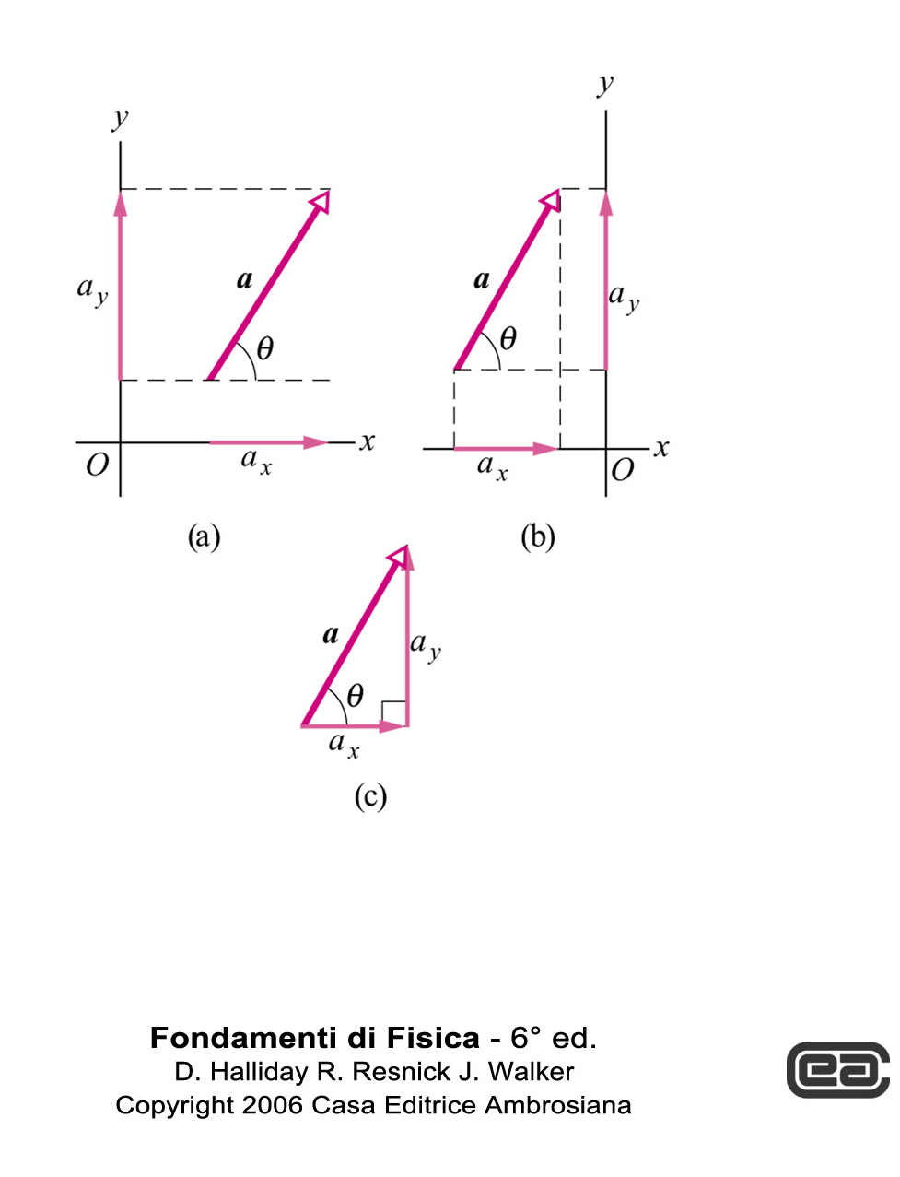

Slide 7
OPERAZIONI CON I VETTORI: SOMMA
La somma (o risultante) di due vettori e e` un vettore:
Metodo grafico del parellogramma: metto i vettori con l’origine nello stesso punto
O e costruisco il parallelogramma che li ha come lati; la somma e’ la diagonale che
parte da O.
Oppure: metto il vettore con la sua origine (o``coda’’) sulla punta di : la somma e` il vettore che congiunge l’origine di con la punta di

Slide 8
SOMMA
Se ho piu` vettori (per esempio tre):

Slide 9
PROPRIETA` DELLA SOMMA
1. (proprieta` commutativa).
2. (proprieta` associativa)
3. Si definisce con (opposto di ) un vettore che ha lo stesso modulo e la
stessa direzione di ma verso opposto:
Allora si ha:

Slide 10
SOMMA TRA VETTORI IN TERMINI DELLE COMPONENTI
Si consideri
In termini delle componenti risulta:
ovvero si devono sommare le rispettive componenti dei due vettori e
y
x

Slide 11
DIFFERENZA TRA VETTORI
La differenza tra due vettori e e` un vettore:
Oppure, piu` semplicemente: dalla punta di alla punta di
Notes:
- Forse e` meglio rifare la prima figura

Slide 12
DIFFERENZA TRA VETTORI IN TERMINI DELLE COMPONENTI
✔ Si consideri
In termini delle componenti risulta:
ovvero si fa la differenza tra le rispettive componenti dei due vettori e
N.B.1: Scrivere equivale a scrivere
e quindi compenente per componente questo equivale a due equazioni
N.B.2: La espressione si puo` riscrivere come

Slide 13
PRODOTTO TRA UNO SCALARE ED UN VETTORE
Il prodotto di un vettore per uno scalare c (cioe` un numero), e` un vettore
c
1. Ha la stessa direzione di
2. modulo dato da: a×|c|
3. verso: uguale a quello di se c>0, verso opposto a quello di se c<0

Slide 14
PRODOTTO TRA UNO SCALARE ED UN VETTORE IN TERMINI DELLE COMPONENTI

Slide 15
VETTORI UNITARI (O VERSORI)
✔ Dato un qualsiasi vettore posso considerare il vettore:
e` un vettore che ha stessa direzione e verso di e modulo pari ad uno
(ed e` senza dimensioni):
✔ Pertanto il vettore viene anche chiamato il versore di , perche` ne indica
semplicemente la direzione ed il verso. Possiamo infatti scrivere:
Notes:
- N.B. I versori sono adimensionali

Slide 16
VETTORI UNITARI (O VERSORI)
Allora, dato il sistema di riferimento con assi coordinati x e y si possono individuare due
versori, uno che punta verso l’asse positivo delle x e uno che punta verso l’asse positivo
delle y:
y
x
e hanno modulo unitario e sono adimensionali

Slide 17
VETTORI UNITARI (O VERSORI)
In modo analogo nelle 3 dimensioni spaziali
z
y
x
, e hanno modulo unitario (e sono adimensionali) e indicano la direzione e
verso degli assi coordinati che ho fissato

Slide 18
COMPONENTI VETTORIALI DEI VETTORI
Supponete di aver scelto un sistema di coordinate (o sistema di riferimento)
y
θ
0
x
Possiamo scivere il vettore nel seguente modo:
Si sta proiettando lungo gli assi x e y

Slide 19
COMPONENTI VETTORIALI DEI VETTORI
Allora per la somma (o la differenza) si potra` scivere:

Slide 20
PRODOTTO SCALARE TRA DUE VETTORI
Dati due vettori e si indica come prodotto scalare tra e :
, dove θ e` l’angolo compreso tra i due vettori (e a e b sono i moduli dei due vettori). E` un numero (che puo` essere >0 o < 0: i moduli sono sempre positivi, ma il coseno dell’angolo puo` essere positivo o negativo)
N.B.:
L’operazione di prodotto scalare equivale a proiettare lungo la direzione di

Slide 21
PRODOTTO SCALARE TRA DUE VETTORI
Infatti: casi particolari
1.
2.

Slide 22
PRODOTTO SCALARE TRA DUE VETTORI: PROPRIETA`
1. (proprieta` commutativa)
(proprieta` distributiva)
2. In termini delle componenti:
3. In particolare
corrisponde quindi al modulo al quadrato del vettore
(teorema di Pitagora)

Slide 23
PRODOTTO VETTORIALE
Dati due vettori e il prodotto vettoriale e` un vettore che si indica
ed e` cosi` definito:
modulo: c=a b sinθ,dove θ e` l’angolo minore formato dai due vettori
θ
Il modulo rappresenta l’area del parallelogramma formato dai due
vettori e

Slide 24
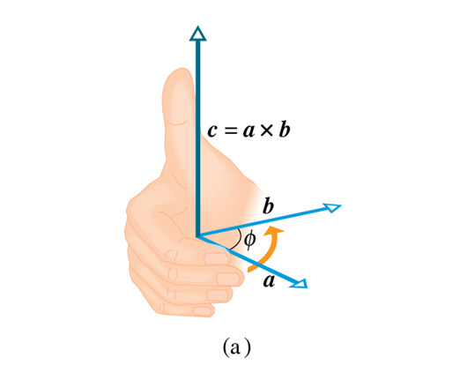
direzione e verso:
e` un vettore ortogonale (cioe` perpendicolare) al piano
individuato dai due vettori e ;
il verso si determina con la ``regola della mano destra’’

Slide 25
PROPRIETA` DEL PRODOTTO VETTORIALE
Se e sono paralleli: θ=0 e sinθ=0, allora il prodotto vettoriale
e` zero
Se e sono ortogonali: θ=90°, sinθ=1 allora
c=a b
(proprieta` distributiva)
(prodotto per uno scalare)

Slide 26
PROPRIETA` DEL PRODOTTO VETTORIALE
In termini delle componenti:
Es.:

Slide 27
VETTORI, LEGGI DELLA FISICA E SISTEMI DI RIFERIMENTO
La scelta di un sistema di riferimento con le sue coordinate e` completamente arbitraria.
Per esempio, dato un sistema di riferimento possiamo benissimo pensare di scergliene un
altro che e` ruotato di un certo angolo rispetto a quello iniziale.
y
a
Y’
X’
θ
x
Nel sistema ruotato le componenti del vettore a saranno diverse (a’_{x},a’_{y}). Tuttavia il vettore
a e` un oggetto ben definito, non cambia; le sue componenti sono solo il modo di
rappresentarlo, di ``vederlo’’ nei due sistemi di riferimento. Tanto e` vero che le sue
componenti nel caso di una rotazione sono legate dalla legge di trasformazione (nell’
esempio considerato una rotazione):

Slide 28
VETTORI, LEGGI DELLA FISICA E SISTEMI DI RIFERIMENTO
Che il vettore a non cambi lo si puo` capire per esempio se uno si calcola il suo modulo
a partire dalle sue componenti nei due sistemi di riferimento; si trova
E la sua orientazione nello spazio e` sempre la stessa.
In modo analogo le leggi della fisica non dipendono dalla direzione degli assi
(ovvero se il sistema di riferimento e` ruotato). Non dipendono nemmeno da dove e`
l’origine del sistema di riferimento. Come gia` sottolineato, non dipendono dalla scelta
della unita` di misura.

Slide 29
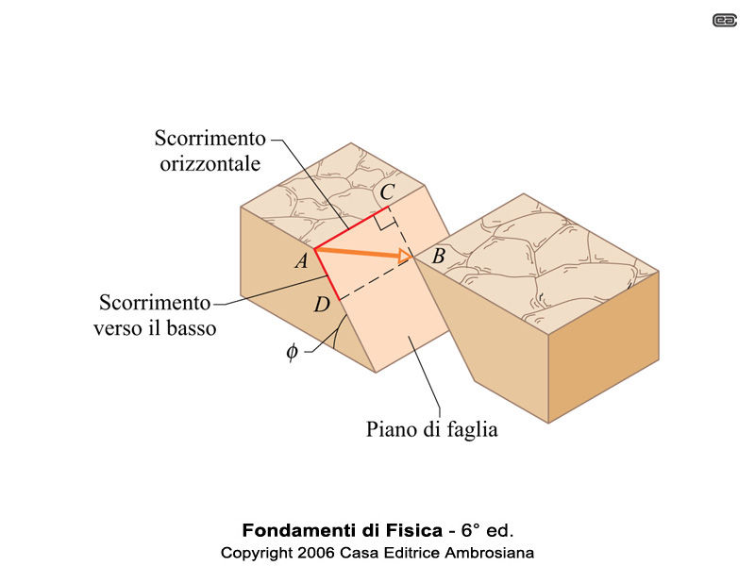
O

